Slide 1
Lebih lanjut tentang Apache Spark
Tim Pengajar Big Data © 2025
D4 Teknik Informatika
Jurusan Teknologi Informasi
Big Data

Slide 2
Topik
Konsep inti dari Spark
Pairing Resilient Distributed Dataset (RDD)
Spark applications
Siklus hidup program Spark
Setup Apache Spark di Hadoop Cluster

Slide 3
Konsep inti Spark

Slide 4
Mempelajari konsep inti Spark
Mari kita pahami konsep inti Spark terlebih dahulu.
Abstraksi utama yang disediakan Spark adalah Resilient Distributed Dataset ( RDD ).
Kita pahami apa itu RDD dan operasi dalam RDD yang menyediakan kinerja dalam memori dan toleransi kesalahan.
Tapi, kita pelajari cara bekerja dengan Spark terlebih dahulu.

Slide 5
Cara bekerja dengan Spark
Kita bisa menggunakan Spark dengan 2 cara, yaitu:
Spark Shell
Spark Applications

Slide 6
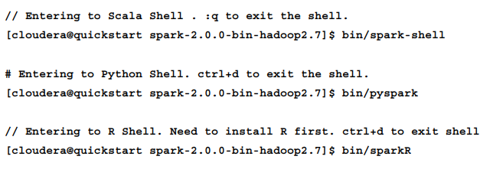
Cara 1: Spark Shell
Konsep REPL (read-eval-print loop) interaktif untuk eksplorasi data menggunakan Scala, Python, atau R. Berikut ini 3 contoh run spark dari cloudera (Anda dapat menyesuaikan dengan versi spark dan path folder Anda) dengan 3 Bahasa pemrograman berbeda.

Slide 7
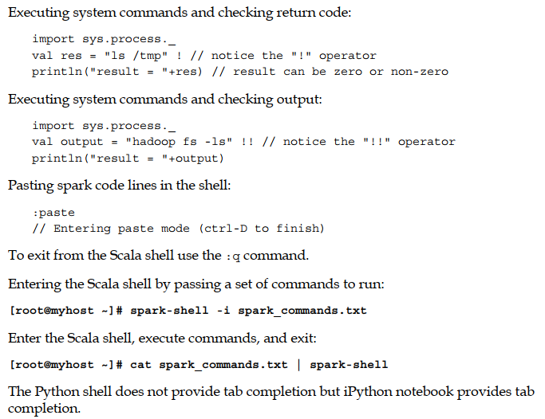
Menjelajahi Spark Scala shell

Slide 8
Cara 2: Spark applications
Spark shell lebih cocok digunakan untuk pengembangan dan pengujian, sedangkan Spark applications digunakan untuk membuat dan menjadwalkan aplikasi pemrosesan data berskala besar dalam mode production.
Aplikasi dapat dibuat dalam bahasa yang didukung secara native seperti Python, Scala, Java, SQL, R, atau program eksternal yang menggunakan metode pipe.
Spark-submit digunakan untuk mengirimkan sebuah aplikasi spark seperti yang ditunjukkan dalam contoh aplikasi berbasis Python pada slide berikutnya.

Slide 9
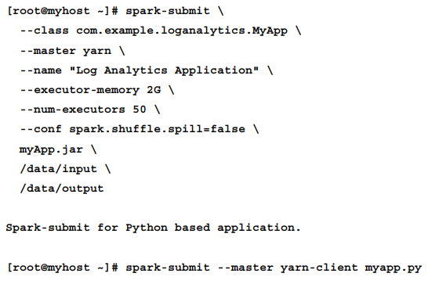
Spark-submit untuk aplikasi berbasis Python

Slide 10
Resilient Distributed Dataset (RDD)
RDD merupakan unit data fundamental dalam Spark dan pemrograman Spark yang berpusat pada pembuatan dan pelaksanaan operasi pada RDD.
RDD merupakan koleksi bersifat immutable yang dipartisi ke seluruh kluster yang dapat dibangun kembali (re-computed) jika suatu partisi hilang.
RDD dibuat dengan mentransformasikan data dalam penyimpanan stabil menggunakan operator data flow (map, filter, group-by) dan dapat di-cache dalam memori melalui operasi paralel :
Resilient (Tangguh) : Jika data dalam memori hilang, data tersebut dapat dibuat ulang (atau recomputed)
Distributed (Terdistribusi) : Didistribusikan ke seluruh cluster
Dataset : Data awal dapat berasal dari file atau dibuat secara terprogram .

Slide 11
Cara Membuat RDD
Ada 2 cara untuk membuat RDD, yaitu:
Secara parallel
Baca dari sebuah file

Slide 12
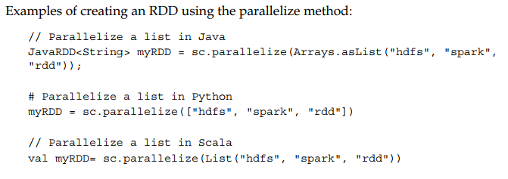
RDD – Metode 1: memparalelkan koleksi
Ambil collection data dalam memori yang tersedia dan masukkan ke parameter metode parallelize dari objek SparkContext .
Cara ini umumnya tidak digunakan dalam sistem production tetapi digunakan untuk pembuatan prototipe dan testing karena memerlukan seluruh dataset dalam memori pada satu mesin/komputer.

Slide 13
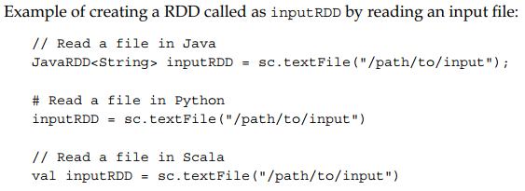
RDD – Metode 2: membaca dari file
Metode kedua adalah membaca data dari HDFS, S3, HBase, Avro, file Parquet, dan format lain yang didukung Hadoop.
Masukan dapat berupa file atau direktori. Wildcard juga didukung.

Slide 14
Siklus hidup program Spark (1)
Langkah-langkah berikut menjelaskan siklus hidup aplikasi Spark dengan standalone resource manager :
Pengguna mengirimkan aplikasi spark menggunakan perintah spark-submit.
Spark-submit meluncurkan program driver pada node yang sama dalam (mode klien) atau pada kluster (mode kluster) dan memanggil metode utama yang ditentukan oleh pengguna.
Program driver menghubungi manajer kluster untuk meminta sumber daya guna meluncurkan JVM executor berdasarkan parameter konfigurasi yang diberikan.
Manajer klaster meluncurkan JVM executor pada worker node.
Proses driver memindai aplikasi pengguna. Berdasarkan tindakan RDD dan transformasi dalam program, Spark membuat grafik operator.
Saat suatu tindakan (seperti proses collect) dipanggil, grafik dikirimkan ke penjadwal DAG. Penjadwal DAG membagi grafik operator menjadi beberapa tahap.

Slide 15
Siklus hidup program Spark (2)
Tahapan terdiri dari tugas-tugas berdasarkan partisi data input. Operator-operator jaringan penjadwal DAG bersama-sama mengoptimalkan grafik. Misalnya, banyak operator peta dapat dijadwalkan dalam satu tahapan. Pengoptimalan ini adalah kunci kinerja Spark. Hasil akhir dari penjadwal DAG adalah serangkaian tahapan.
Tahapan-tahapan tersebut diteruskan ke penjadwal tugas. Penjadwal tugas meluncurkan tugas melalui manajer kluster. (Spark Standalone/Yarn/Mesos). Task scheduler tidak mengetahui tentang ketergantungan antar tahapan.
Tugas dijalankan pada proses executor untuk menghitung dan menyimpan hasil.
Jika metode utama driver keluar atau memanggil SparkContext.stop(), maka executor akan dihentikan dan sumber daya akan dilepaskan dari manajer kluster.

Slide 16
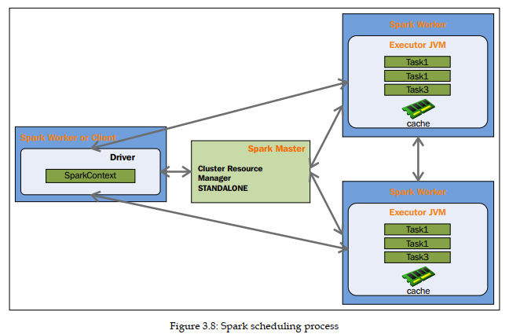
Proses penjadwalan Spark

Slide 17
Tugas Praktikum

Slide 18
1. Instalasi Apache Spark
Silakan gunakan Cluster Hadoop dari hasil kuis sebelumnya di VBox kelompok Anda.
Lakukan instalasi Apache Spark.
Unduh versi terbaru Spark dari situs resmi atau gunakan wget dari dalam namenode vbox Anda:
wget https://downloads.apache.org/spark/spark-3.5.5/spark-3.5.5-bin-hadoop3.tgz
(Ubah versi sesuai kebutuhan)

Slide 19
1. Instalasi Apache Spark (2)
Ekstrak dan pindahkan direktori
tar -xvzf spark-3.4.1-bin-hadoop3.tgz
sudo mv spark-3.4.1-bin-hadoop3 /opt/spark

Slide 20
2. Konfigurasi Apache Spark
Konfigurasi environment variables. Edit .bashrc atau .profile :
nano ~/.bashrc
Tambahkan baris berikut:
export SPARK_HOME=/opt/spark
export PATH=$SPARK_HOME/bin:$SPARK_HOME/sbin:$PATH
export LD_LIBRARY_PATH=$HADOOP_HOME/lib/native:$LD_LIBRARY_PATH
export HADOOP_CONF_DIR=$HADOOP_HOME/etc/hadoop
export SPARK_MASTER_HOST=<IP_MASTER_NODE>
Kemudian jalankan:
source ~/.bashrc

Slide 21
2. Konfigurasi Apache Spark (2)
Konfigurasi spark-env.sh
Salin templat dan edit:
cp /opt/spark/conf/spark-env.sh.template /opt/spark/conf/spark-env.sh
nano /opt/spark/conf/spark-env.sh
Tambahkan:
export JAVA_HOME=$(readlink -f /usr/bin/java | sed "s:bin/java::")
export SPARK_MASTER_HOST=<IP_MASTER_NODE>
export HADOOP_CONF_DIR=$HADOOP_HOME/etc/hadoop
export SPARK_WORKER_CORES=2
export SPARK_WORKER_MEMORY=4g
export SPARK_DRIVER_MEMORY=2g
export SPARK_EXECUTOR_MEMORY=2g

Slide 22
3. Menjalankan Apache Spark di Cluster Hadoop
Jalankan Spark Master di namenode (Master Node), jalankan:
start-master.sh
Buka di browser: http://<IP_MASTER>:8080
Di setiap Worker Node (data node-pastikan spark sudah setup), jalankan:
start-worker.sh spark://<IP_MASTER>:7077

Slide 23
4. Uji Apache Spark
Cek apakah Spark bekerja dengan baik:
spark-shell --master spark://<IP_MASTER>:7077
Atau jalankan contoh aplikasi:
/opt/spark/bin/run-example SparkPi 10
Jika terdapat masalah atau error, silakan diskusikan dengan kelompok Anda untuk mencari solusinya.
~ Selamat Praktikum ☺ ~

Slide 24

Referensi
Dapat unduh di sini.

Slide 25
Terima kasih!
Ada pertanyaan ?
Big Data

